Slide 1
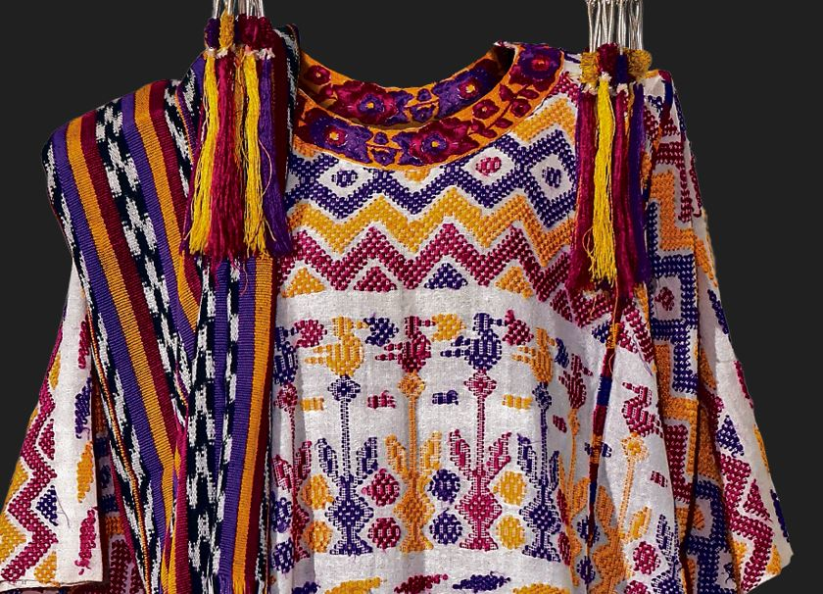
ANTECEDENTES
Guatemala: Pluricultural, Multiétnica y Plurilingüe
Artículo: 66 Constitucional.
-Formas de vida.
-costumbres.
-Tradiciones.
-Formas de Organización.
-Cosmovisión.
COEXISTENCIA DEL DERECHO PENAL GUATEMALTECO (OFICIAL) Y EL DERECHO INDIGENA

Slide 2

EL derecho indígena como forma de organización social :
Sus propias instituciones
Propias autoridades
Propios procedimientos
Propias sanciones
Formas de hacer cumplir sus decisiones

Slide 3

CONVENIO 169 DE LA OIT
Artículos: 8, 9 y 10
Reconocimiento de la aplicación de usos y costumbre de pueblos indígenas y grupos tribales.
Limitaciones, contrarios a derechos humanos legalmente reconocidos por el país.
Autoridades legalmente establecidas.
Costumbres reconocidas y aceptadas en la comunidad.
Procedimiento legitimo y no arbitrario.

Slide 4

SENTENCIA DE CASACIÒN
01004-2012-01524
DE FECHA SEIS DE NOVIEMBRE DEL AÑO DOS MIL DOCE:CASO DE COACCION EN LA COMUNIDAD DEL CANTON POXLALUJ TOTONICAPAN.
Sanción Corte de agua
Autoridad comunitaria denunciada. (delito coacción)
Tribunal de sentencia condena
Sala de apelaciones confirma las sentencia de primer grado
Corte Suprema de Justicia (Cámara Penal); otorga casación a la autoridad comunitaria sentenciada; reconociendo el derecho Consuetudinario.

